Slide 1
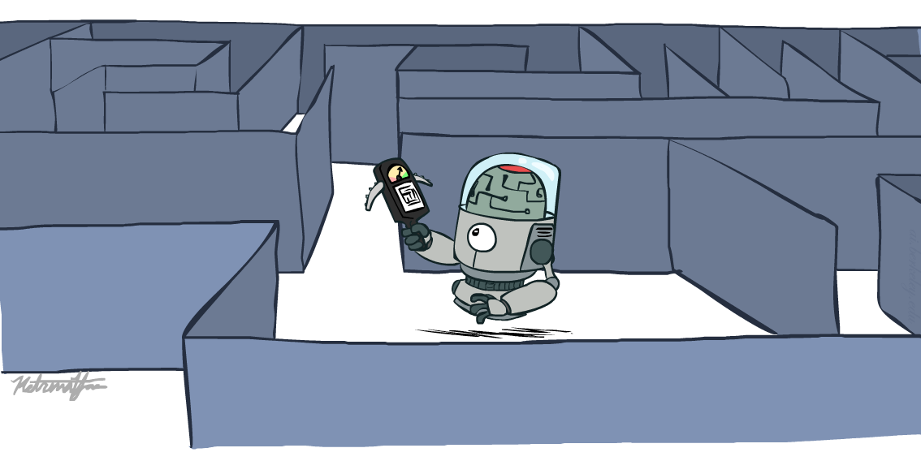
هوش مصنوعی
جستجوی آگاهانه
دانشگاه ایلام
(در تهیه ی این اسلایدها از مطالب موجود در ai.berkeley.edu استفاده شده است)
Notes:
Please retain proper attribution, including the reference to ai.berkeley.edu. Thanks!

Slide 2
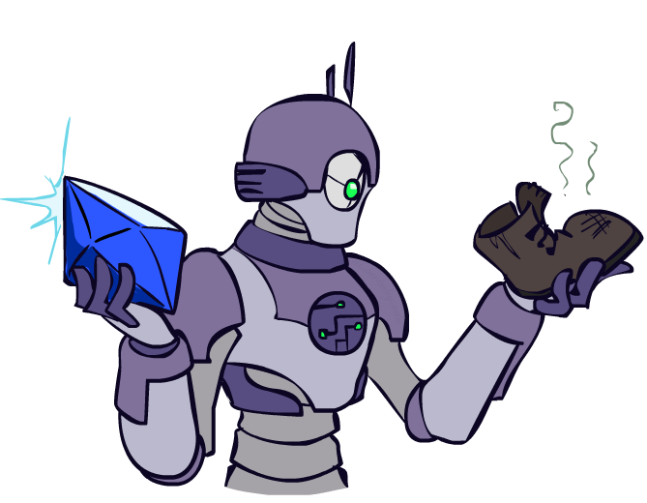
عناوین
جستجوی آگاهانه
ابتکار
جستجوی حریصانه
جستجوی A*
جستجوی مبتنی بر گراف

Slide 3

یادآوری
مساله جستجو:
حالت (پیکربندیهای دنیا)
اعمال و هزینه ی آنها
تابعی که نود بعدی را مشخصمی کند
حالت شروع و حالت پایان
جستجوی درختی:
نودها: نمایانگر نحوه ی دسترسی به حالتها -- مسیر
مسیرها دارای هزینه هستند (جمع هزینه ی اعمال اجام شده)
الگوریتم جستجو:
ساخت درخت جستجو
انتخاب یک ترتیب از نودهای چرکنویس
بهینه: پیدا کردن مسیر با کمترین هزینه

Slide 4
یک مثال دیگر
هزینه: تعداد جابجایی کیکها
Notes:
Gates, W. and Papadimitriou, C., "Bounds for Sorting by Prefix Reversal.", Discrete Mathematics. 27, 47-57, 1979.

Slide 5
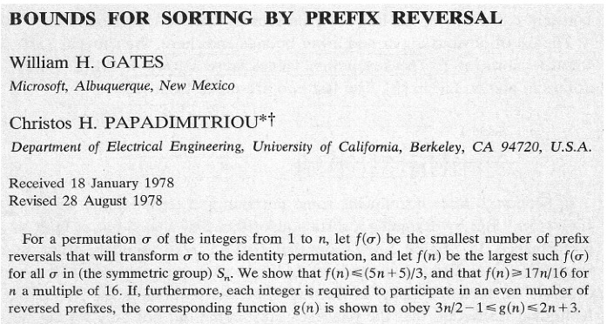
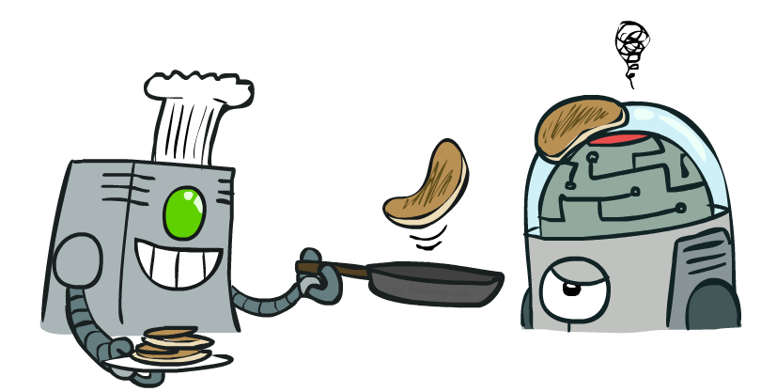
مقاله ی مرتبط
Notes:
Gates, W. and Papadimitriou, C., "Bounds for Sorting by Prefix Reversal.", Discrete Mathematics. 27, 47-57, 1979.

Slide 6
ادامه ی مثال
گراف فضای حالت و وزنها
4
2
3
2
3
4
3
4
2
3
2
2
4
3
Notes:
A* expanded 8100 ; Path cost = 33
UCS expanded 25263 . Path cost = 33
Greedy expanded 10 . Path cost = 41
[0, 7, 5, 3, 2, 1, 4, 6]
(7, 0, 5, 3, 2, 1, 4, 6)
(6, 4, 1, 2, 3, 5, 0, 7)
(3, 2, 1, 4, 6, 5, 0, 7)
(1, 2, 3, 4, 6, 5, 0, 7)
(5, 6, 4, 3, 2, 1, 0, 7)
(6, 5, 4, 3, 2, 1, 0, 7)
(0, 1, 2, 3, 4, 5, 6, 7)

Slide 7
جستجوی درختی
عمل: جابجایی دو تای بالاا
هزینه: 2
عمل: جابجایی 4 کیک هزینه: 4
راه حل: جابجایی 4 کیک، جابجایی 3 کیک
هزینه: 7
Notes:
You know exactly where you came from and how you got there, but you have no idea where you’re going. But, you’ll know it when you see it.

Slide 8
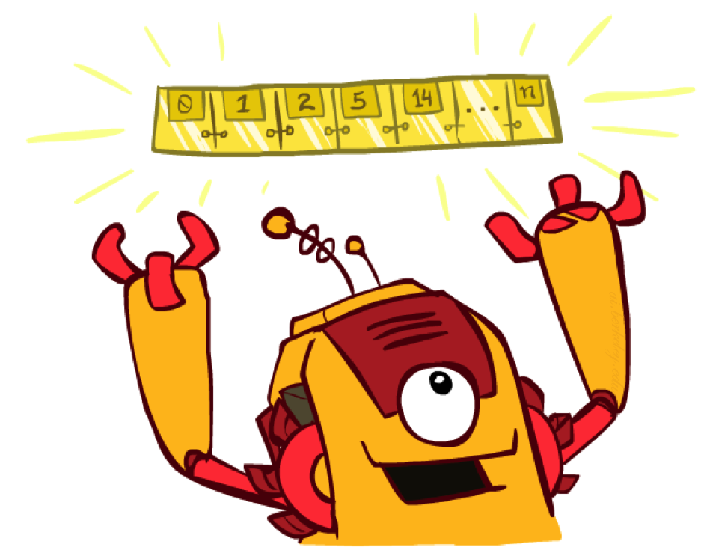
صف
الگوریتمهای جستجو فقط در نحوه ی استفاده از چرکنویس فرق دارند.
از لحاظ مفهومی همه از صف اولویت دار استفاده می کنند.
از لحاظ عملی، در DFS و BFS می توان با استفاده از پشته و صف معمولی از هزینه log(n) جلوگیری کرد.

Slide 9

جستجوی ناآگاهانه

Slide 10
جستجوی با هزینه ی یکنواخت
راهبرد: گسترش مسیرهای کم هزینه تر
مزایا: UCS کامل و بهینه است.
معایب:
در تمام جهتها مسیرها را باز می کند
هیچ فرضی راجع به مکان هدف ندارد
c ≤ 1
…
c ≤ 2
c ≤ 3
Start
Goal

Slide 11

دموی UCS

Slide 12
دموی UCS: Pacman

Slide 13
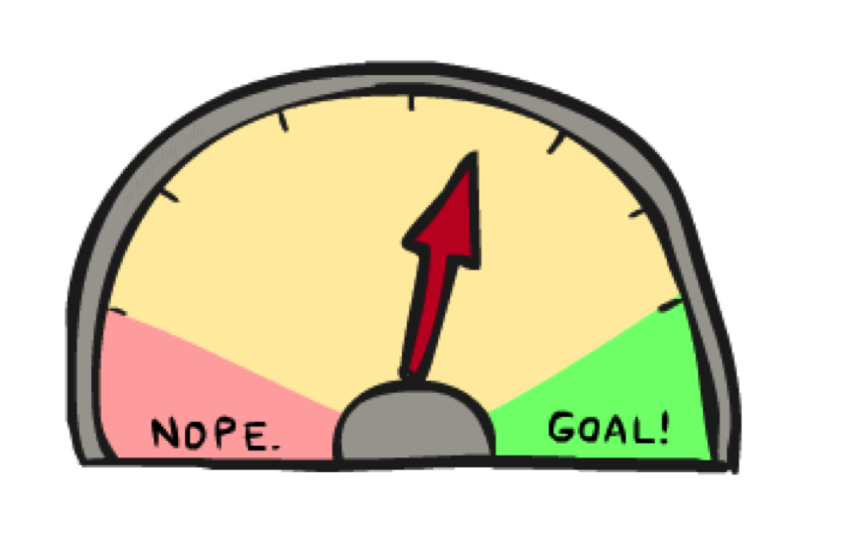
جستجوی آگاهانه

Slide 14



ابتکار
ابتکار:
تابعی که فاصله ی حالت از هدف را تخمین می زند.
هر مساله ای به ابتکار خاص خودش نیاز دارد.
مثال: استفاده از فاصله منهتن یا اقلیدسی مساله زیر
10
5
11.2

Slide 15
تابع ابتکار برای نقشه ی رومانی
h(x)

Slide 16
مثال دیگر
ابتکار: تعداد کیکهای بزرگ که در جای خود نیستند
3
h(x)
4
3
4
3
0
4
4
3
4
4
2
3
Notes:
A* expanded 8100 ; Path cost = 33
UCS expanded 25263 . Path cost = 33
Greedy expanded 10 . Path cost = 41
[0, 7, 5, 3, 2, 1, 4, 6]
(7, 0, 5, 3, 2, 1, 4, 6)
(6, 4, 1, 2, 3, 5, 0, 7)
(3, 2, 1, 4, 6, 5, 0, 7)
(1, 2, 3, 4, 6, 5, 0, 7)
(5, 6, 4, 3, 2, 1, 0, 7)
(6, 5, 4, 3, 2, 1, 0, 7)
(0, 1, 2, 3, 4, 5, 6, 7)

Slide 17

جستجوی حریصانه

Slide 18
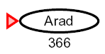
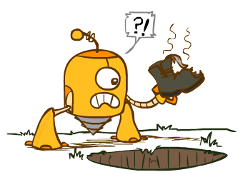
جستجوی حریصانه
نودهای نزدیکتر را زودتر باز کن
مشکل؟

Slide 19
جستجوی حریصانه
b
…
راهبرد: نودی که به هدف نزدیکتر است را زودتر باز کن
ابتکار: برای هر حالت، کمترین فاصله نسبت به نزدیکترین هدف را تخمین بزن
حالت رایج:
روش بهتر-زودتر شما را مستقیما به سمت یک هدف (که لزوماً بتهرین نیست) می برد.
بدترین حالت: ممکن است شبیه DFS که بد راهنمایی شده است کار کند.
b
…
Notes:
For any search problem, you know the goal. Now, you have an idea of how far away you are from the goal.

Slide 20
دموی جستجوی حریصانه

Slide 21
دموی جستجوی حریصانه در pacman

Slide 22
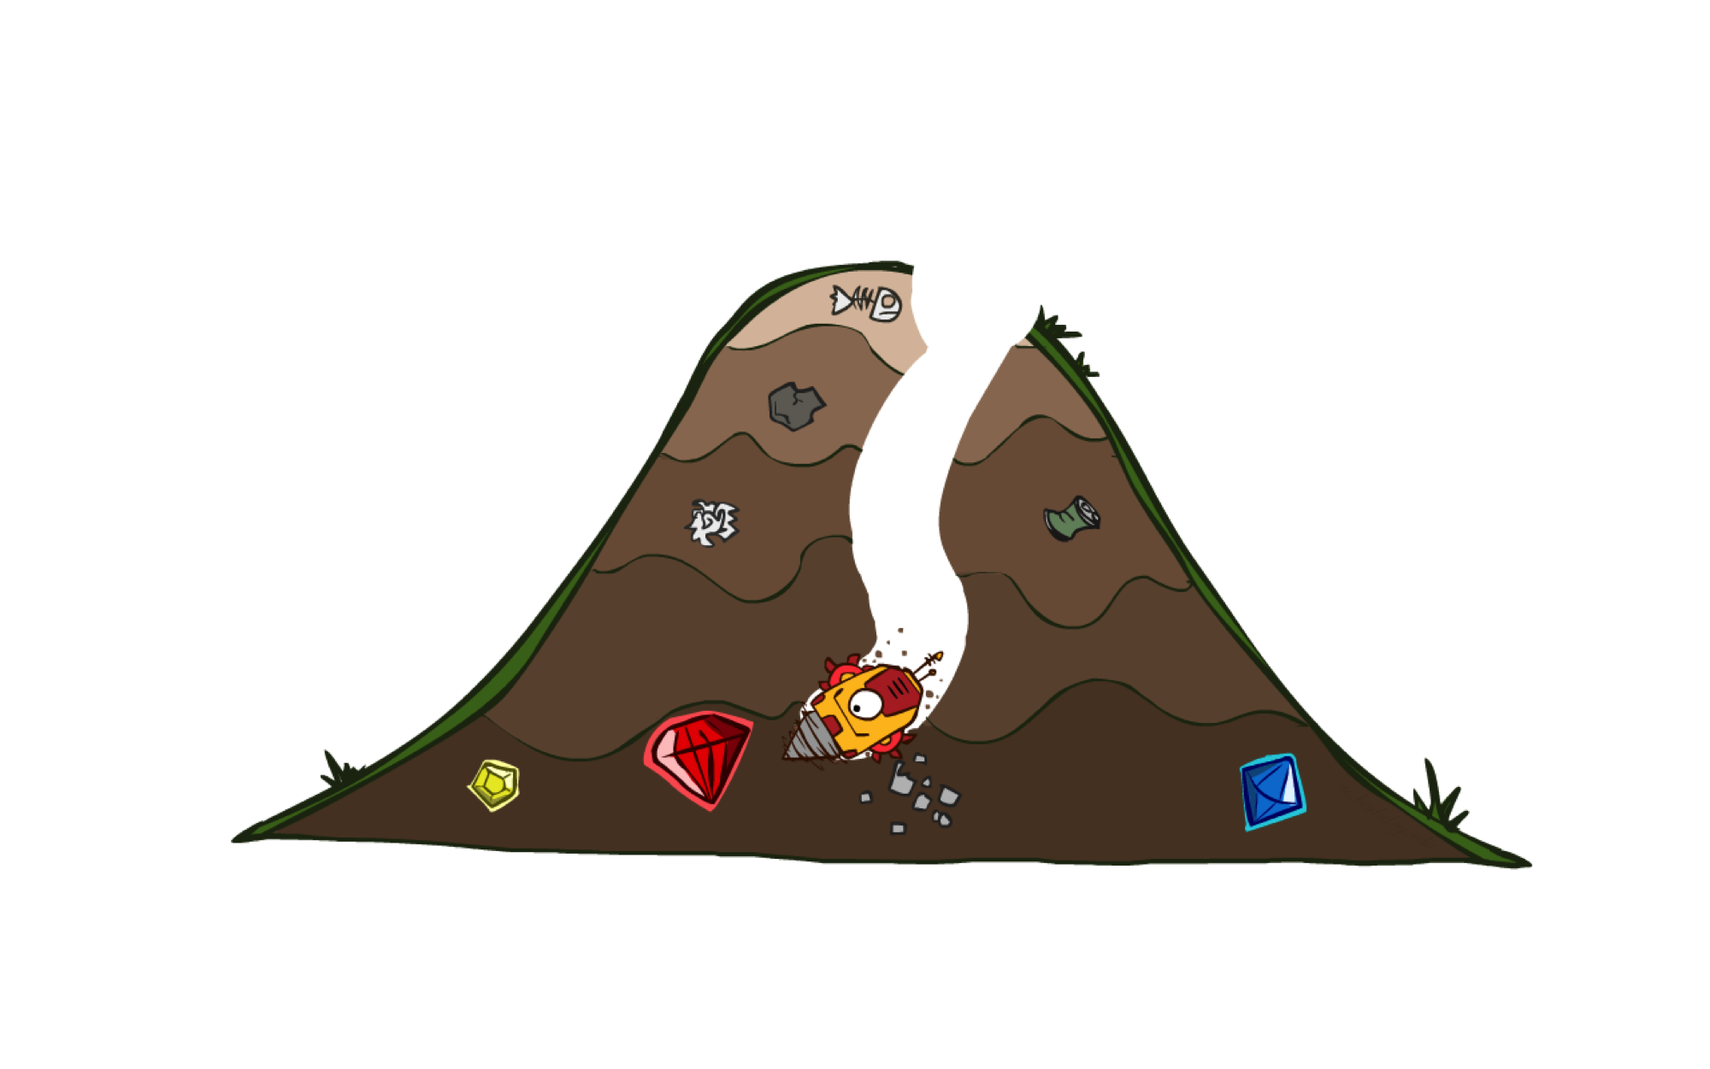
جستجوی A*

Slide 23
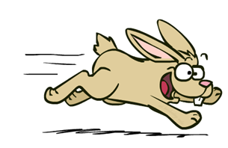
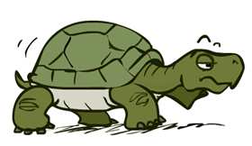

جستجوی A*
UCS
Greedy
A*
Notes:
Notes: these images licensed from iStockphoto for UC Berkeley use.

Slide 24
ترکیب UCS و حریصانه
Uniform-cost مسیرها را بر اساس هزینه مسیر یا هزینه backward یا g(n) مرتب می کند
حریصانه مسیرها را بر اساس نزدیکی به هدف یا هزینه ی forward یا h(n) مرتب می کند.
جستجویA* مسیرها را بر اساس f(n) = g(n) + h(n) مرتب می کند.
8
g = 0 h=6
S
e
h=1
g = 1 h=5
a
1
1
3
2
g = 2 h=6
g = 9 h=1
S
a
d
G
b
d
g = 4 h=2
e
h=6
1
h=5
h=2
h=0
1
g = 3 h=7
g = 6 h=0
g = 10 h=2
c
b
c
G
d
h=7
h=6
g = 12 h=0
G

Slide 25
کی A* به جواب می رسد؟
آیا هر وقت هدف وارد صف (چرکنویس) شد، کار تمام است؟
خیر- کار وقتی تمام است که هدف از صف خارج شود.
h = 2
A
2
2
S
h = 3
h = 0
G
2
B
3
h = 1

Slide 26
آیا A* بهینه است؟
h = 6
1
A
3
S
h = 7
G
h = 0
5
چه اتفاق بدی افتاد؟
هزینه ی هدف بد واقعی از هزینه تخمینی هدف خوب کمتر است.
تخمینها باید از هزینه ی واقعی کمتر یا مساوی باشند.

Slide 27

ابتکارات قابل پذیرش

Slide 28

ایده: قابل قبول بودن
ابتکار قابل قبول (خوش بینانه) اگرچه باعث امتحان راه حلهای بد و کند شدن الگوریتم می شود، اما هزینه ی راه حل واقعی را زیاد جلوه نمی دهد.
ابتکار غیر قابل قبول (بدبینانه) باعث نقض بهینگی می شود زیرا با افزایش غیر منطقی هزینه ها اجازه نمی دهد جوابهای خوب امتحان شوند.

Slide 29
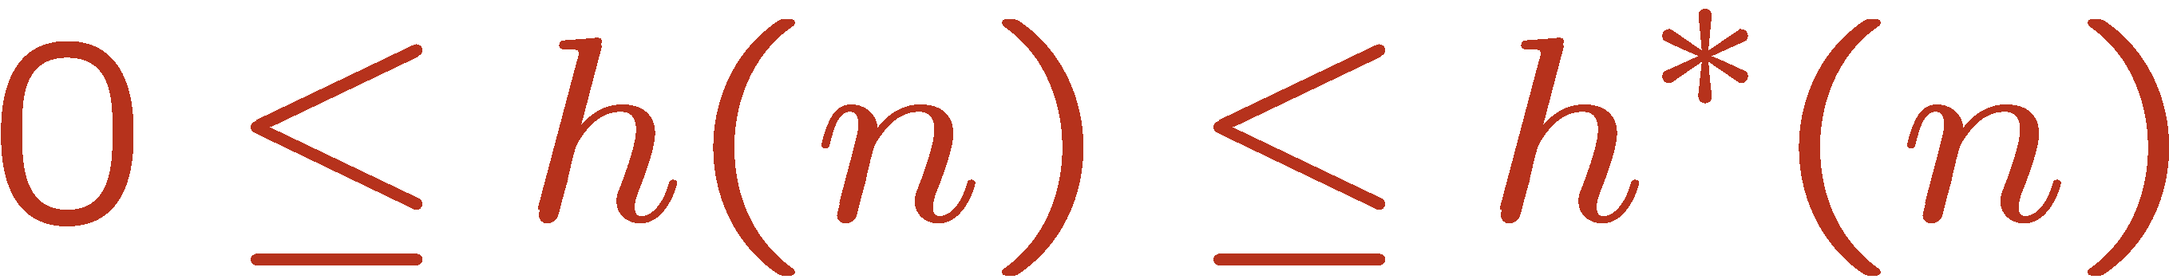

ابتکار قابل قبول
ابتکار h قابل قبول (خوش بینانه) است اگر:
که در آن هزینه ی واقعی نزدیکترین هدف است.
مثالها:
در عمل، هنگام استفاده از A* هدف ما پیدا کردن یک ابتکار قابل قبول است.
4
15

Slide 30

بهینگی جستجوی درختی A*

Slide 31


بهینگی جستجوی درختی A*
فرض:
A یک هدف بهینه است
B یک هدف غیر بهینه است.
h نیز قابل قبول است.
ادعا:
A زودتر از B صف (چرکنویس) را ترک می کند.
…

Slide 32


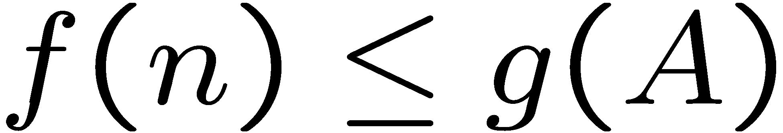
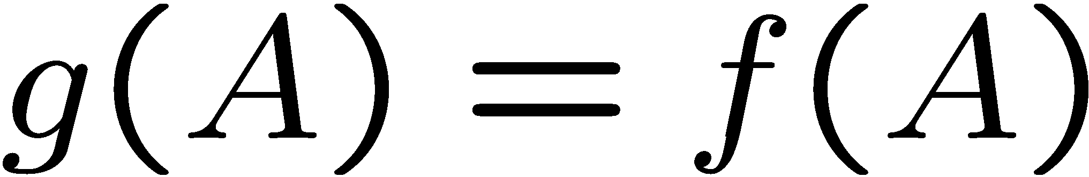
بهینگی جستجوی درختی A*
اثبات:
فرض کنید که B در چرکنویس است.
در این صورت یکی از نیاکان A (مثلا n) نیز در چرکنویس حضور دارد.
ادعا: n زودتر از B گسترش می یابد.
f(n) کمتر مساوی f(A) است.
…
طبق تعریف هزینه
طبق قابل قبول بودن h
در هدف: h = 0

Slide 33


بهینگی جستجوی درختی A*
اثبات:
فرض کنید که B در چرکنویس است.
در این صورت یکی از نیاکان A (مثلا n) نیز در چرکنویس حضور دارد.
ادعا: n زودتر از B گسترش می یابد.
f(n) کمتر مساوی f(A) است.
f(A) از f(B) کمتر است.
…
چونB بهینه نیست
در هدف: h = 0

Slide 34

بهینگی جستجوی درختی A*
اثبات:
فرض کنید که B در چرکنویس است.
در این صورت یکی از نیاکان A (مثلا n) نیز در چرکنویس حضور دارد.
ادعا: n زودتر از B گسترش می یابد.
f(n) کمتر مساوی f(A) است.
f(A) از f(B) کمتر است.
n زودتر از B گسترش می یابد.
تمام نیاکان A زودتر از B باز می شوند.
A زودتر از B باز می شود.
جستجوی A* بهینه است.
…

Slide 35
خواص A*
هزینه ی یکنواخت
A*
b
b
…
…

Slide 36
UCS در مقابل A*
UCS در تمام جهات گسترش می یابد.
A* بیشتر در جهت هدف گسترش می یابد.
Start
Goal
Start
Goal

Slide 37
دموی UCS

Slide 38
دموی حریصانه

Slide 39
دموی A*

Slide 40
دموی A* -- Pacman

Slide 41



مقایسه
Greedy
Uniform Cost
A*

Slide 42
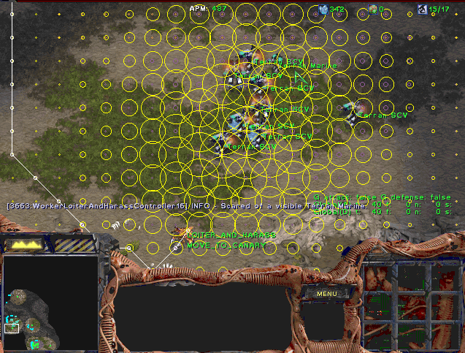
کاربردهایA*
بازیهای ویدیویی
مسائل مسیریابی
برنامه ریزی منابع
برنامه ریزی حرکت ربات
آنالیز زبان
ترجمه ماشینی
تشخیص گفتار
…

Slide 43
ایجاد ابتکارات قابل قبول
در حل بهینه ی مسائل سخت جستجو، عمده ی کار ما پیدا کردن یک ابتکار قابل قبول است.
اغلب، ابتکارات قابل قبول راه حلهای مسائل ساده شده (relaxed problems) هستند. در این مسائل اعمال جدیدی در دسترس هستند.
البته ابتکارات غیرقابل قبول نیز بعضا مفید هستند.
366
15

Slide 44
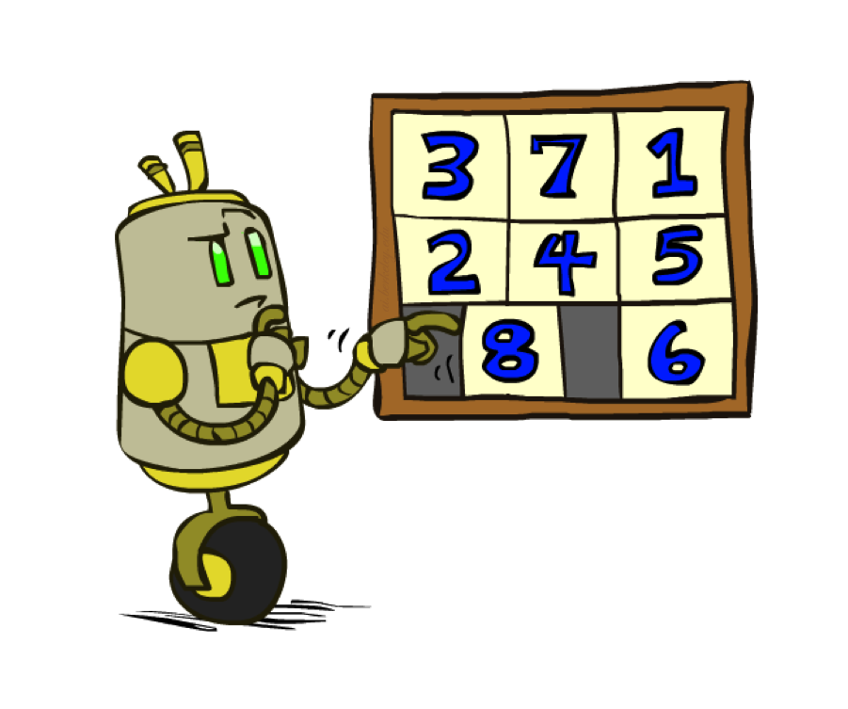
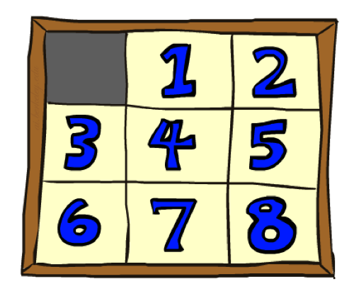
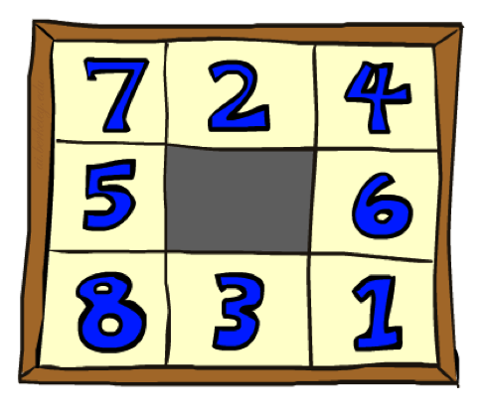
مثال
حالت هدف
اعمال
حالت شروع
حالتها چه هستند؟
چند حالت داریم؟
اعمال چی هستند؟
از حالت شروع به چند حالت می توان رفت؟
هزینه چقدر است؟

Slide 45
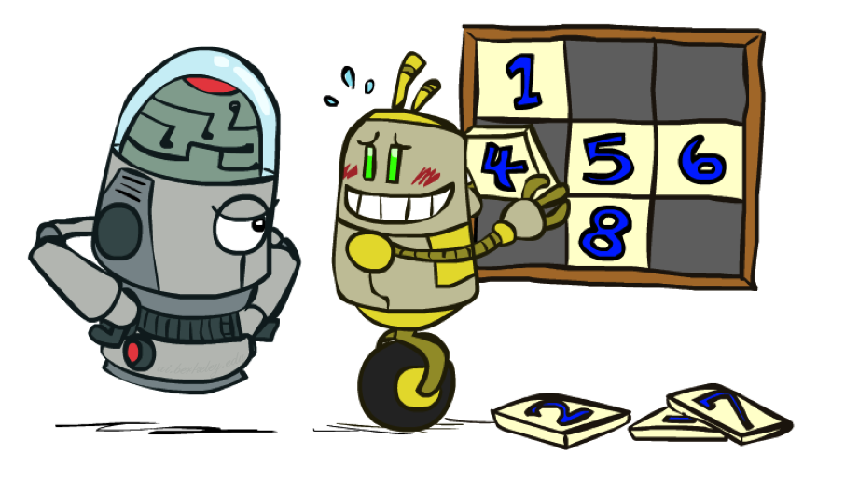
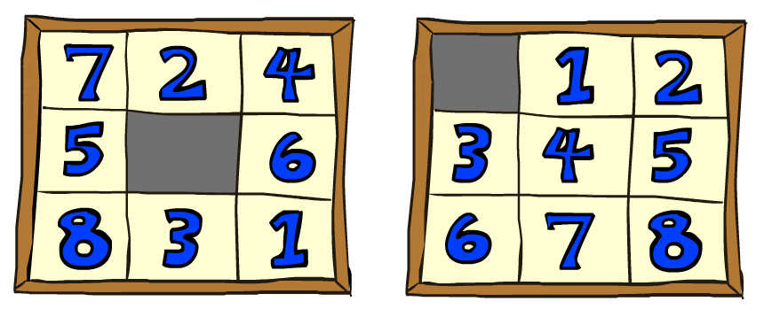
ادامه ی مثال
ابتکار: تعداد کاشیهای غلط
چرا این ابتکار قابل قبول است؟
h(start) چند است؟
این ابتکار از روی مساله ی ساده شده به دست آمده است.
1+ 1 + 1 + … = 8
 | تعداد نودهای باز شده وقتی که جواب بهینه دارای ...
 | ... 4 گام است | ... 8گام است | ... 12گام است
UCS | 112 | 6,300 | 3.6 x 10⁶
TILES | 13 | 39 | 227
حالت شروع
حالت پایان

Slide 46
ادامه ی مثال
اگر بتوان کاشیها را روی هم لغزاند، خیلی مساله ساده می شود
ابتکار: فاصله ی منهتن
چرا این ابتکار قابل قبول است؟
h(start) ؟
حالت شروع
حالت هدف
 | تعداد نودهای باز شده وقتی که جواب بهینه دارای ...
 | ... 4 گام است | ... 8گام است | ... 12گام است
TILES | 13 | 39 | 227
MANHATTAN | 12 | 25 | 73
3 + 1 + 2 + … = 18

Slide 47
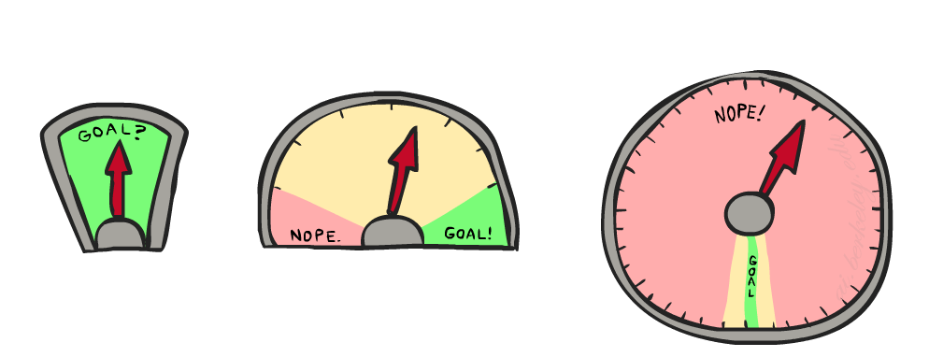
هزینه ی واقعی
چطور است از هزینه ی واقعی به عنوان ابتکار استفاده کنیم.
قابل قبول است؟
آیا در تعداد نودهای باز شده صرفه جویی خواهیم داشت؟
مشکل کجاست؟
در A*: یک مصالحه بین کیفیت تخمین هزینه هر نود تا هدف و پیچیدگی محاسباتی تخمین وجود دارد
هر چه ابتکار به هزینه ی واقعی نزدیک شود، تعداد نودهای گسترش یافته کم می شود. اما در مقابل، محاسبه ابتکار به ازای هر نود سخت تر می شود.

Slide 48
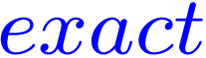
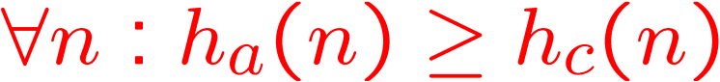
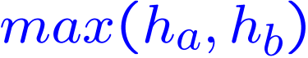
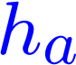
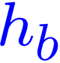
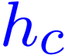

Trivial Heuristics, Dominance
تسلط: h_{a} ≥ h_{c}
ماکسیمم دو ابتکار قابل قبول خودش نیز قابل قبول است:
ابتکارات بدیهی:
کف: صفر
سقف: هزینه ی واقعی
Notes:
Semi-lattice: x <= y <-> x = x ^ y

Slide 49
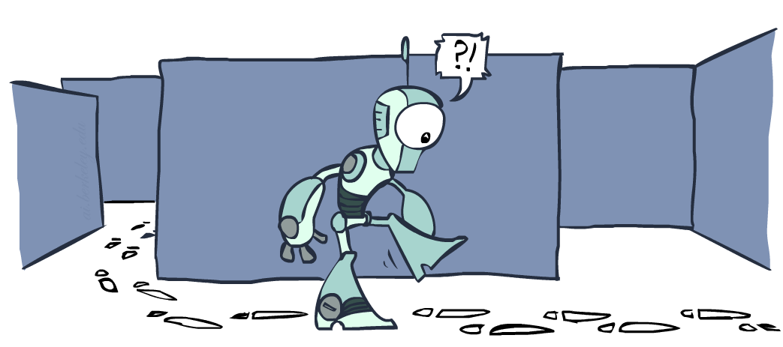
جستجوی گرافی

Slide 50
جستجوی درختی: کار اضافی
اگر نتوانیم حالتهای تکراری را تشخیص دهیم، میران کار انجام شده به صورت نمایی زیاد خواهد شد.
State Graph
Search Tree

Slide 51
جستجوی گرافی
در BFS، لازم نیست نودهای که دور آنها دایره کشیده ایم را گسترش بدهیم؟ چرا؟
S
d
e
p
b
c
e
h
r
q
a
a
h
r
p
q
f
p
q
f
q
c
G
q
c
G
a
a

Slide 52
جستجوی گرافی
ایده: هیچ حالتی را دو بار گسترش ندهید.
نحوه ی پیاده سازی:
جستجوی درختی+ مجموعه ی حالتهای گسترش یافته
درخت جستجو را نود به نود گسترش دهید.
اما قبل از گسترش نود، مطمئن شوید که نود قبلا دیده نشده است
اگر این نود جدید نیست، از آن صرفنظر کنید.
اگر نود جدید است، آنرا به مجموعه اضافه کنید.
مهم: از لیست به جای مجموعه استفاده نکنید.
آیا جستجوی گرافی کامل است؟
آیا جستجوی گرافی بهینه است؟

Slide 53
مشکل جستجوی گرافی A*
گراف فضای حالت
جستجوی درختی
A
S (0+2)
1
S
1
C
h=4
h=1
A (1+4)
B (1+1)
h=2
1
2
B
3
C (2+1)
C (3+1)
h=1
G
G (5+0)
G (6+0)
h=0

Slide 54
سازگاری ابتکارات
ایده ی اصلی: هزینه ی ابتکار باید کمتر یا مساوی هزینه ی واقعی باشد.
قابل قبول بودن:
h(A) ≤ actual cost from A to G
سازگاری:
h(A) – h(C) ≤ cost(A to C)
عواقب سازگاری:
مقادیر f در طول یک مسیر هیچ وقت کاهش نمی یابد.
h(A) ≤ cost(A to C) + h(C)
در این صورت جستجوی گرافی A* بهینه خواهد بود.
A
1
C
h=4
h=1
h=2
3
G

Slide 55
بهینگی جستجوی گرافی A*

Slide 56
بهینگی جستجوی گرافی A*
طرح: به سازگاری ابتکار دقت کنید.
حقیقت 1: در جستجوی گرافی،A* نودها را بر اساس مقادیر f گسترش می دهد.
حقیقت 2: در جستجوی گرافی، نودهایی که هزینه ی کمتری دارند، زودتر گسترش داده می شوند.
نتیجه: جستجوی گرافیA* بهینه است.
…
f ≤ 1
f ≤ 2
f ≤ 3

Slide 57
بهینگی
جستجوی درختی:
A* بهینه است اگر ابتکار قابل قبول باشد.
UCS یک حالت خاص از جستجوی درختی است. (h = 0)
جستجوی گرافی:
A* بهینه است اگر ابتکار سازگار باشد.
UCS بهینه است (چون h=0 سازگار است)
سازگاری متضمن قابل قبول بودن است.
به طور کلی، اکثر ابتکارات قابل قبول سازگار نیز هستند. به خصوص، اگر از روی مساله ی ساده شده به دست امده باشند.

Slide 58

خلاصه ی A*

Slide 59
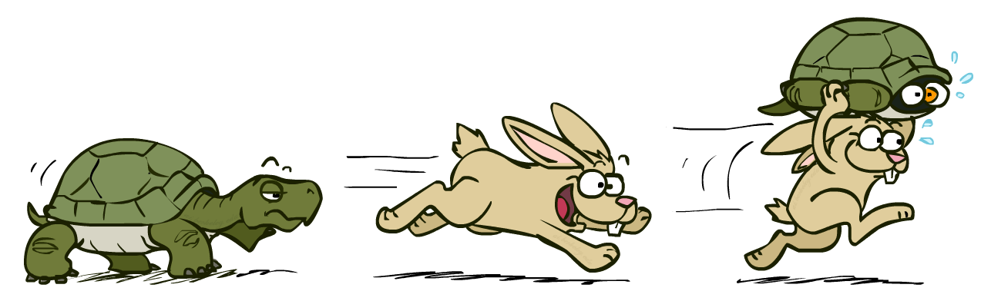
خلاصه ی A*
A* از هزینه ی مسیر برگشت و تخمین هزینه مسیر مستقیم استفاده می کند.
در صورت استفاده از ابتکارات قابل قبول/ سازگار A* بهینه است.
کلید موفقیت طراحی ابتکار است: از مسائل ساده شده استفاده کنید.

Slide 60
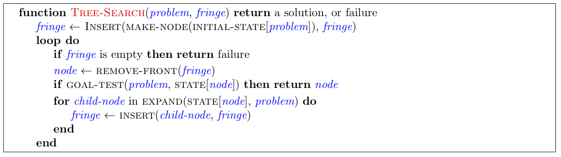
شبه کد جستجوی درختی

Slide 61
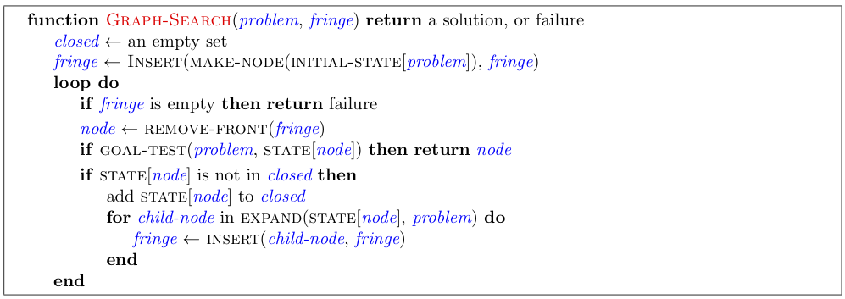
شبه کد جستجوی گرافی

Slide 62


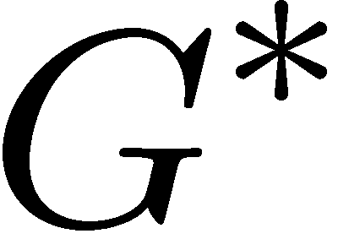

Optimality of A* Graph Search
Proof:
New possible problem: some n on path to G* isn’t in queue when we need it, because some worse n’ for the same state dequeued and expanded first (disaster!)
Take the highest such n in tree
Let p be the ancestor of n that was on the queue when n’ was popped
f(p) < f(n) because of consistency
f(n) < f(n’) because n’ is suboptimal
p would have been expanded before n’
Contradiction!

